Slide 1

Курс: Машинное обучение в биоинформатике
Факультет Компьютерных Наук
Международная Лаборатория Биоинформатики
Москва 2025
Магистратура «Анализ данных в биологии и медицине»

Slide 2
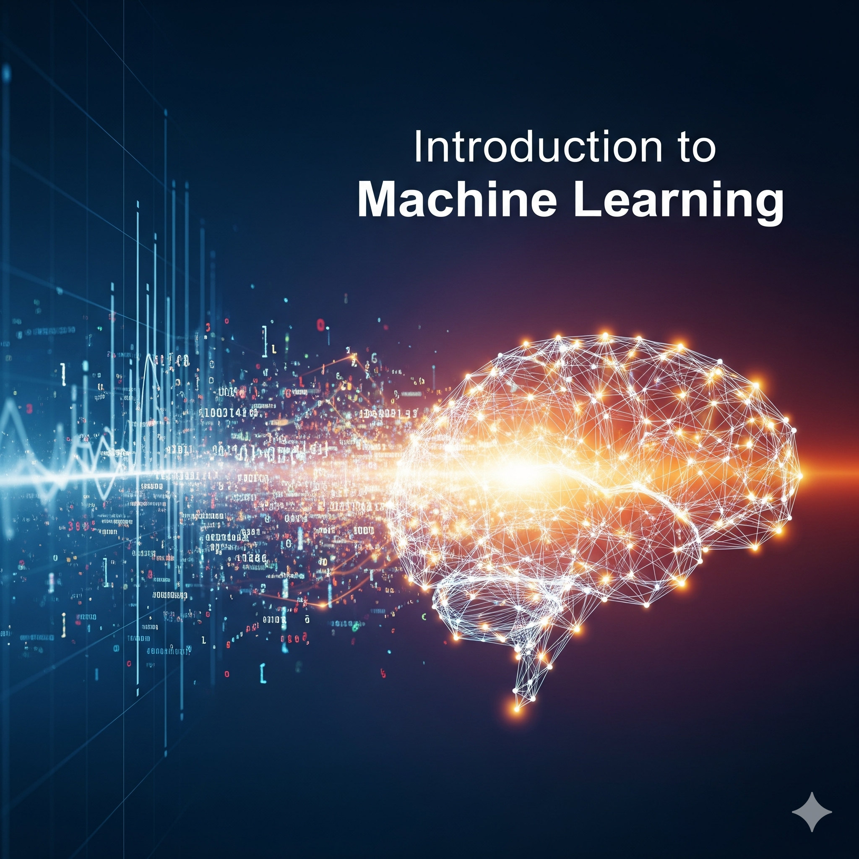
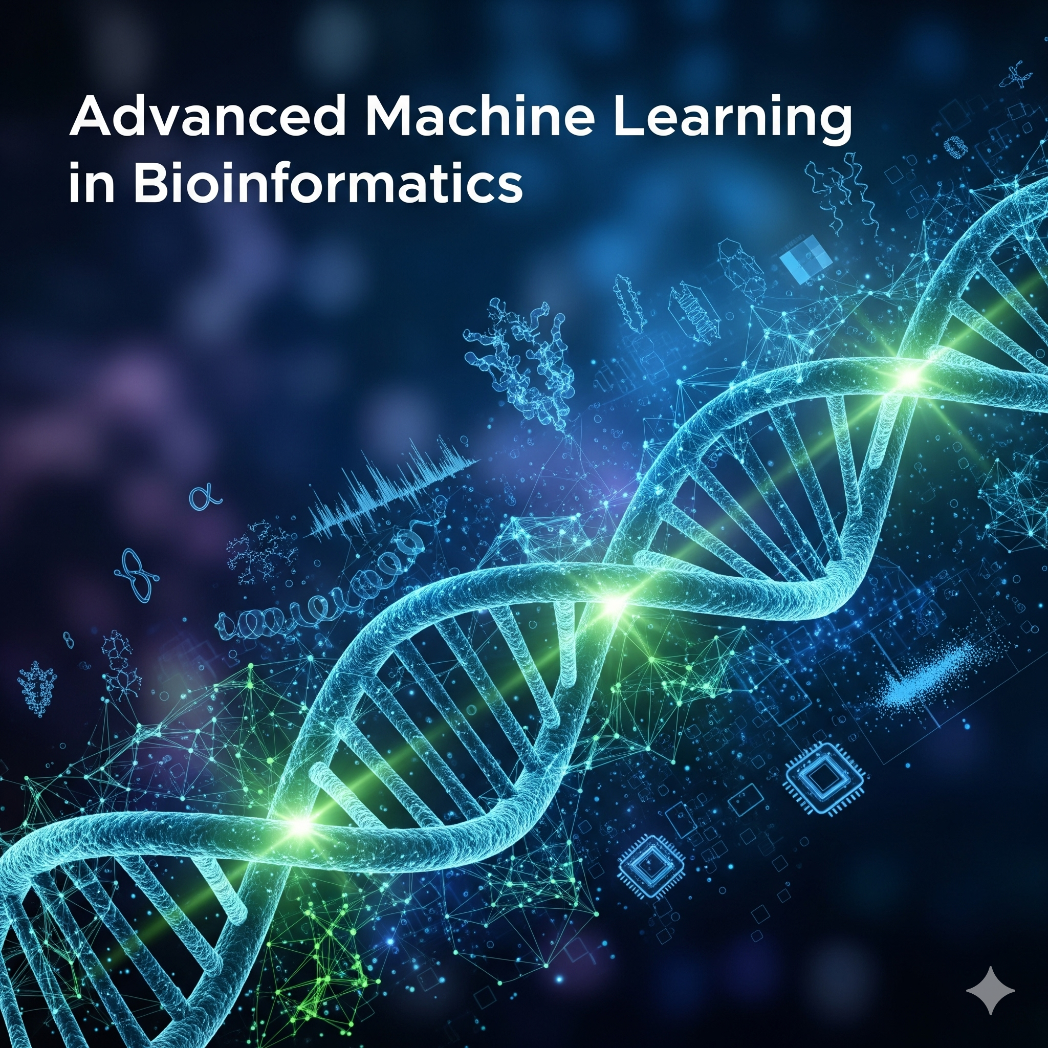
Разделение на две подгруппы
Международная Лаборатория Биоинформатики
Введение в машинное обучение. Лекция 1
Мышление в парадигме ML Анатомия проекта и этические основы
Группа 1:
Введение в Машинное обучение
Группа 2:
Машинное обучение в Биоинформатике

Slide 3
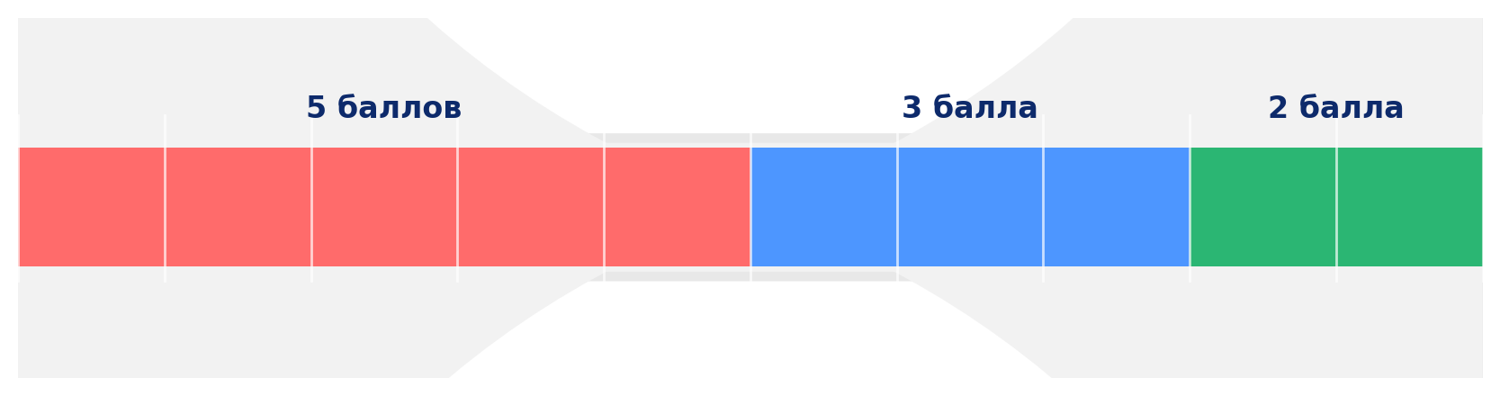
Распределение баллов за курс
Международная Лаборатория Биоинформатики
Введение в машинное обучение. Лекция 1
Мышление в парадигме ML Анатомия проекта и этические основы
5 баллов: Домашняя работа после семинаров 3 балла:
Экзамен 2 балла:
Ответы на вопросы на лекциях /
Доп.часть ДЗ

Slide 4
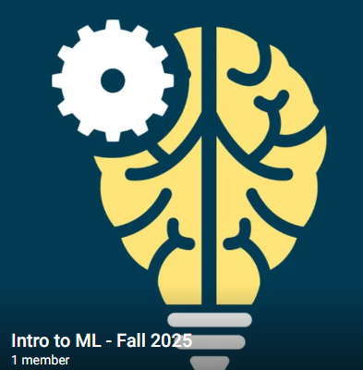

Группа в Телеграм
Международная Лаборатория Биоинформатики
Введение в машинное обучение. Лекция 1
Мышление в парадигме ML Анатомия проекта и этические основы

Slide 5
Лекция 1: Мышление в парадигме ML Анатомия проекта и этические основы
Факультет Компьютерных Наук
Международная Лаборатория Биоинформатики
Москва 2025
Магистратура «Анализ данных в биологии и медицине»

Slide 6
План лекции
Международная Лаборатория Биоинформатики
Введение в машинное обучение. Лекция 1
Мышление в парадигме ML Анатомия проекта и этические основы
Что такое машинное обучение (ML)? Два ключевых определения.
ML vs. традиционное программирование Смена парадигмы.
Три кита ML Обучение с учителем, без учителя и с подкреплением.
Анатомия ML-проекта От данных к решению.
ML в области Медицина, биология и этика. Прогнозирование риска ишемической болезни сердца.

Slide 7
Machine Learning – что такое машинное обучение?
Международная Лаборатория Биоинформатики
Введение в машинное обучение. Лекция 1
Мышление в парадигме ML Анатомия проекта и этические основы
“Область исследования, которая дает компьютерам способность учиться без явного программирования”— Артур Сэмюэл, 1959
“Говорят, что компьютерная программа обучается на основе опыта E по отношению к некоторому классу задач T и мере производительности P, если её производительность при решении задач из T, измеренная с помощью P, улучшается с опытом E.”— Том Митчелл, 1997

Slide 8


ML vs. Традиционное программирование
Международная Лаборатория Биоинформатики
Введение в машинное обучение. Лекция 1
Мышление в парадигме ML Анатомия проекта и этические основы
Традиционное программирование
Возьми 2 мл реагента А
Если температура > 37°C, добавь реагент Б
Если нет — жди 5 минут и добавь реагент В
Машинное обучение
Дать компьютеру лабораторный журнал с результатами тысяч экспериментов.
В журнале записаны условия (входы) и результат (выход).
Задача: «Проанализируй этот журнал и сам выведи правила, которые приводят к успеху».

Slide 9
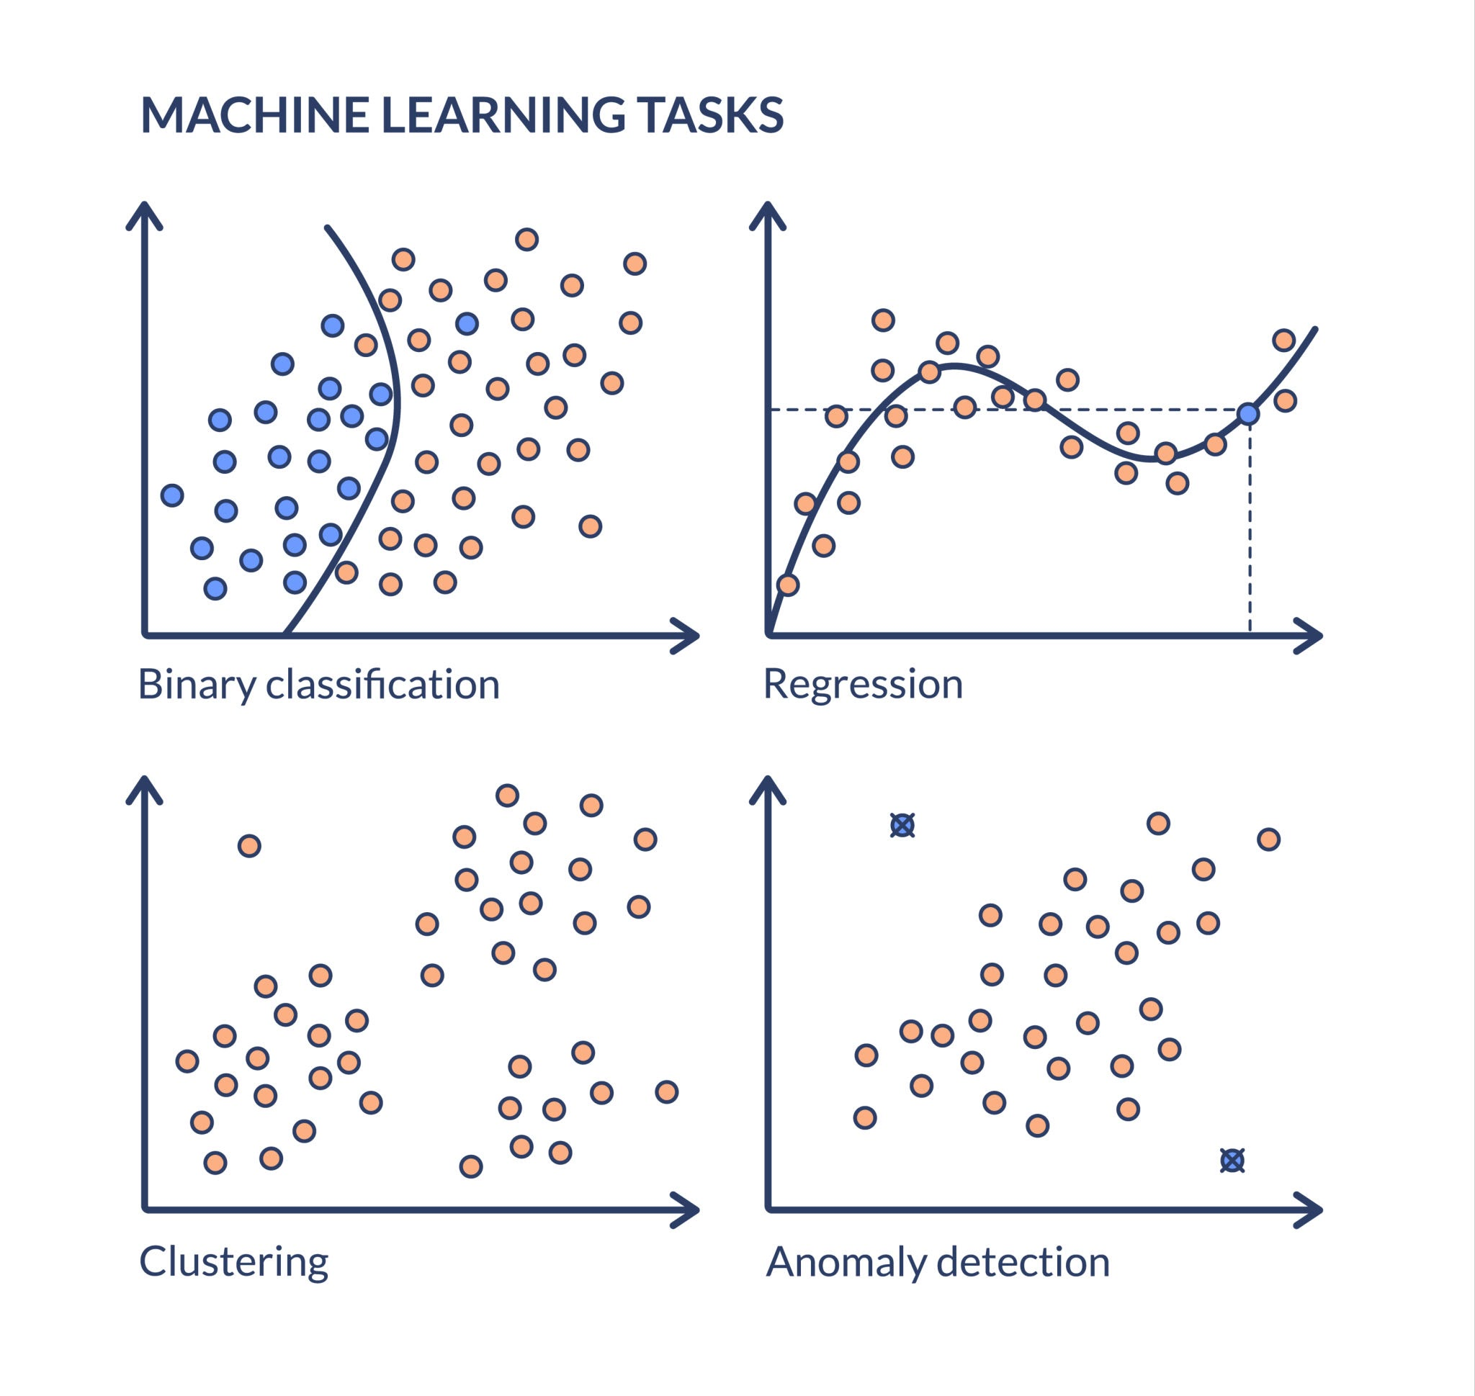
Три базовых типа задач
Международная Лаборатория Биоинформатики
Введение в машинное обучение. Лекция 1
Мышление в парадигме ML Анатомия проекта и этические основы
Классификация
Регрессия
Кластеризация

Slide 10



Три парадигмы обучения
Международная Лаборатория Биоинформатики
Введение в машинное обучение. Лекция 1
Мышление в парадигме ML Анатомия проекта и этические основы
Обучение с учителем (Supervised Learning): Суть: Обучение на размеченных данных, где для каждого примера известен правильный ответ. Аналогия: Студент-медик изучает гистологию по атласу, где каждое изображение подписано правильным диагнозом. Обучение без учителя (Unsupervised Learning):
Суть: Поиск скрытых структур в неразмеченных данных.
Аналогия: Исследователь анализирует данные экспрессии генов и обнаруживает ранее неизвестные подтипы рака, не имея априорной информации. Обучение с подкреплением (Reinforcement Learning):
Суть: Обучение методом проб и ошибок на основе системы «наград» и «штрафов».
Аналогия: Подбор оптимальной дозы препарата. Агент «пробует» дозу, наблюдает за реакцией организма (награда/штраф) и корректирует следующую.

Slide 11





Анатомия ML-проекта (Pipeline)
Международная Лаборатория Биоинформатики
Введение в машинное обучение. Лекция 1
Мышление в парадигме ML Анатомия проекта и этические основы
Сбор и подготовка данных
Обучение модели
Оценка модели
Интерпретация модели
Внедрение и мониторинг
80%
20%

Slide 12

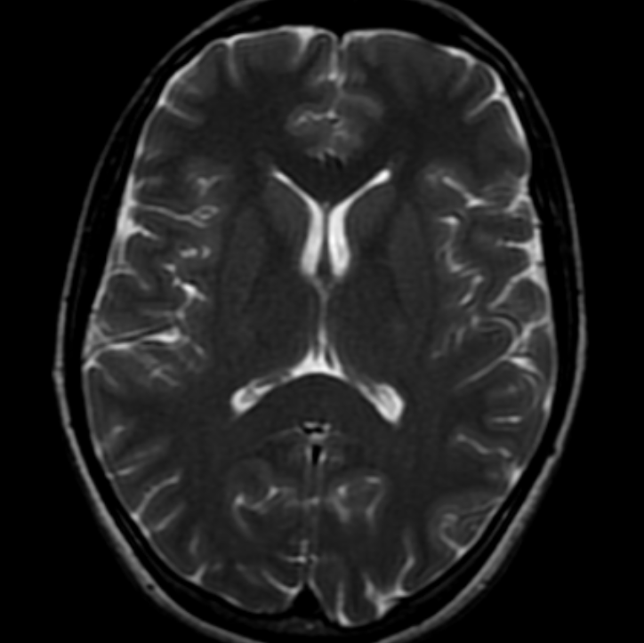


ML в предметной области: Медицина
Международная Лаборатория Биоинформатики
Введение в машинное обучение. Лекция 1
Мышление в парадигме ML Анатомия проекта и этические основы
Диагностика: Анализ медицинских изображений (рентген, КТ, МРТ).
Пример: Алгоритмы глубокого обучения классифицируют рак кожи по фотографиям с точностью, сопоставимой с врачами-дерматологами
Прогнозирование: Предсказание исхода заболевания, риска рецидива, продолжительности жизни
Персонализированная медицина: Предсказание индивидуального ответа пациента на терапию для подбора наиболее эффективного лечения

Slide 13
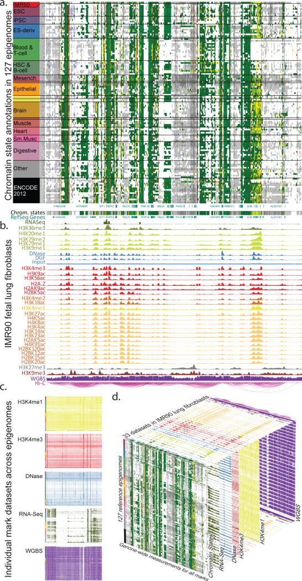


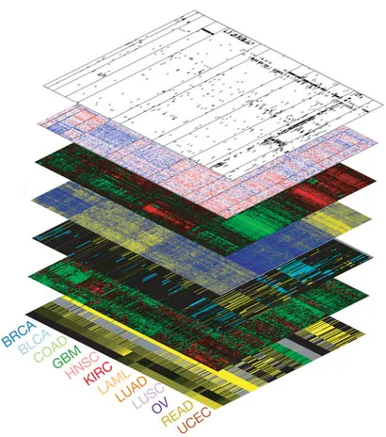

ML в предметной области: Биология
Международная Лаборатория Биоинформатики
Введение в машинное обучение. Лекция 1
Мышление в парадигме ML Анатомия проекта и этические основы
Геномика и "омиксные" данные: Анализ огромных массивов данных секвенирования для поиска генов, ассоциированных с заболеваниями
Структурная биология: Прорывной пример — AlphaFold, нейросеть, которая с невероятной точностью предсказывает трехмерную структуру белков
Открытия, управляемые данными: ML позволяет находить в данных закономерности, которые сложно было бы предположить заранее, тем самым генерируя новые научные гипотезы

Slide 14



Этические вопросы: «С большой силой...»
Международная Лаборатория Биоинформатики
Введение в машинное обучение. Лекция 1
Мышление в парадигме ML Анатомия проекта и этические основы
Проблема «черного ящика» (интерпретируемость): Некоторые самые точные модели, например, нейронные сети, работают как «черный ящик». Они выдают верный ответ, но мы не можем понять, почему они приняли именно такое решение. Для медицины это неприемлемо. Если модель рекомендует рискованную операцию, врач должен понимать ее логику
Конфиденциальность данных: Мы можем работать с чувствительной информацией о пациентах. Необходимо строгое соблюдение правил защиты данных (таких как GDPR или HIPAA в США)
Алгоритмическая справедливость (bias): Модели учатся на данных, а данные отражают наш мир со всеми его несовершенствами и предубеждениями. Если модель обучается на данных, где определенным группам населения исторически оказывалось меньше медицинской помощи, она может «выучить» эту предвзятость и усугубить существующее неравенство. Например, алгоритм, предсказывающий потребность в дополнительном уходе на основе прошлых затрат на здравоохранение, систематически недооценивал потребности чернокожих пациентов, так как на них исторически тратилось меньше денег при той же тяжести заболевания

Slide 15
Фрамингемское исследование сердца
Международная Лаборатория Биоинформатики
Введение в машинное обучение. Лекция 1
Мышление в парадигме ML Анатомия проекта и этические основы
Чтобы концепции не были абстрактными, рассмотрим прогнозирование 10‑летнего риска развития ишемической болезни сердца (ИБС). Мы будем обращаться к данным Фрамингемского исследования сердца — уникального долгосрочного проекта, который начался в 1948 году.
Задача (T): Классифицировать нового пациента в одну из двух групп: «высокий риск развития ИБС в течение 10 лет» или «низкий риск».
Опыт (E): Исторические данные тысяч пациентов из Фрамингема. Для каждого пациента у нас есть его клинические показатели на момент начала наблюдения (возраст, пол, курение, уровень холестерина, систолическое давление и т.д.) и метка — развилась ли у него ИБС в последующие 10 лет. Это классический пример обучения с учителем.
Производительность (P): Процент новых пациентов, для которых наша модель правильно предсказывает риск.

Slide 16
Вопросы для размышления
Международная Лаборатория Биоинформатики
Введение в машинное обучение. Лекция 1
Мышление в парадигме ML Анатомия проекта и этические основы
Вопрос 1: Какой тип обучения выбрать для каждого сценария?
Поиск и оценка ранее неизвестных типов рака
Оценка 10-летнего риска ИБС
Автоподбор дозы инсулина по непрерывным сигналам датчиков
Поиск и оценка ранее неизвестных типов рака: Обучение без учителя (кластеризация/снижение размерности)
Оценка 10-летнего риска ИБС: Обучение с учителем (классификация/регрессия)
Автоподбор дозы инсулина: Обучение с подкреплением

Slide 17
Вопросы для размышления
Международная Лаборатория Биоинформатики
Введение в машинное обучение. Лекция 1
Мышление в парадигме ML Анатомия проекта и этические основы
Вопрос 2: В чем заключается «опыт» (данные) для специалиста, который учится выявлять рак на гистологических препаратах? Как этот опыт соотносится с «опытом» для модели машинного обучения?
Ответ: «Опыт» — это тысячи гистологических препаратов, которые он изучил во время обучения и практики под руководством наставника. Каждый препарат был для него примером с «меткой» (правильным диагнозом). Он учился распознавать визуальные паттерны (форма ядер, структура ткани), ассоциированные с диагнозом. Это прямая аналогия с обучением с учителем в ML. «Опыт» для модели — это датасет из тысяч оцифрованных гистологических изображений, где каждое изображение также размечено правильным диагнозом. Модель, как и человек, учится находить в пикселях изображений те паттерны, которые коррелируют с меткой диагноза

Slide 18
Вопросы для размышления
Международная Лаборатория Биоинформатики
Введение в машинное обучение. Лекция 1
Мышление в парадигме ML Анатомия проекта и этические основы
Вопрос 3: Назовите ключевые этапы ML-пайплайна?
Сбор и обработка данных
Обучение моделей
Оценка моделей
Интерпретация (опционально)
Внедрение

Slide 19
Вопросы для размышления
Международная Лаборатория Биоинформатики
Введение в машинное обучение. Лекция 1
Мышление в парадигме ML Анатомия проекта и этические основы
Вопрос 4: Если модель предсказывает высокий риск заболевания, но не может объяснить причину, каковы клинические и этические риски такого прогноза?
Клинические: Врач не может доверять такому прогнозу. Если модель рекомендует инвазивную и рискованную процедуру (например, биопсию) на основе необъяснимого прогноза, у врача нет оснований, чтобы оправдать этот риск для пациента. Кроме того, без понимания причин прогноза невозможно разработать профилактические меры. Если мы не знаем, что именно повышает риск (высокое давление или конкретный генетический маркер), мы не можем дать пациенту целенаправленные рекомендации
Этические: Возникает проблема ответственности. Кто несет ответственность за неверный прогноз, если его логика непонятна — разработчик модели, клиника, которая ее использует, или врач? Пациент имеет право понимать, на каком основании ему ставят диагноз или оценивают риски. Необъяснимый прогноз нарушает это право и подрывает доверие к системе здравоохранения

Slide 20
Заключение
Международная Лаборатория Биоинформатики
Введение в машинное обучение. Лекция 1
Мышление в парадигме ML Анатомия проекта и этические основы
ML — это обучение на примерах (опыте) без жестко запрограммированных правил
Триада T-E-P помогает формализовать любую ML-задачу
ML уже меняет биологию и медицину, но требует ответственного и критического подхода
В следующей лекции мы поговорим о самом главном — о данных

